Slide 1
Kubernetes基础
DataFoundry系列培训
github.com/datafoundry/training

Slide 2
课程目录
零、为什么需要K8S
一、历史
二、组件
三、资源对象和业务逻辑
四、操作（客户端）
五、小结

Slide 3
通过Docker进行应用部署
$ docker build -t app:v1 .
$ docker run app:v1

Slide 4
要利用容器实现DevOps

Slide 5
如何实现调度？

Slide 6
如果多个容器有关联关系
$ docker build -t app/frontend:v1 . $ docker build -t app/backend:v1 . $ docker build -t app/database:v1 . $ docker build -t app/cache:v1 . $ $ docker build -t app/messaging:v1
$ docker run app/frontend:v1 link-to-backend
$ docker run app/frontend:v1 link-to-backend
$ docker run app/backend:v1 link-to-db-cache-messaging
$ docker run app/backend:v1 link-to-db-cache-messaging
$ docker run app/database:v1
$ docker run app/cache:v1 link-to-db
$ docker run app/messaging:v1

Slide 7
如何实现编排？

Slide 8
我们需要更多的功能
调度: 我的容器该在那里运行?
生命周期管理和健康检查: 如何保证容器可以在不同情况下都正常运行?
服务发现: 我的容器现在正在那里运行?提供哪些服务? 监控: 我的容器发生了什么?
认证授权: 谁可以对我的容器做哪些事情?
聚合: 如何管理由多个容器组成的服务?
扩展性: 动态的调整容器的规模

Slide 9
Kubernetes是一个解决方案
Kubernetes是一个开源的容器管理 平台，可以提供集群范围内的容器 调度、自动化部署和运维等功能。

Slide 10
利用Kubernetes
调度
认证授权
容器健康
自动扩展
服务发现
自愈
监控
持久化接口

Slide 11
课程目录
零、为什么需要K8S
一、历史
二、组件
三、资源对象和业务逻辑
四、操作（客户端）
五、小结

Slide 12
What is

Slide 13
History

Slide 14
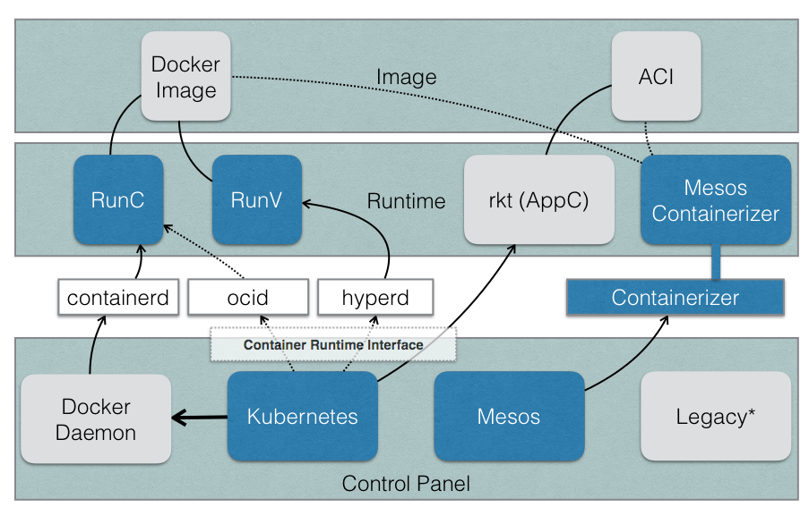
Image-Runtime-Orcherstration 的PaaS整体技术栈

Slide 15
网络模型

Slide 16
网络模型

Slide 17
课程目录
零、为什么需要K8S
一、历史
二、组件
三、资源对象和业务逻辑
四、操作（客户端）
五、小结

Slide 18
整体架构

Slide 19
带上overlay network

Slide 20
生产集群

Slide 23
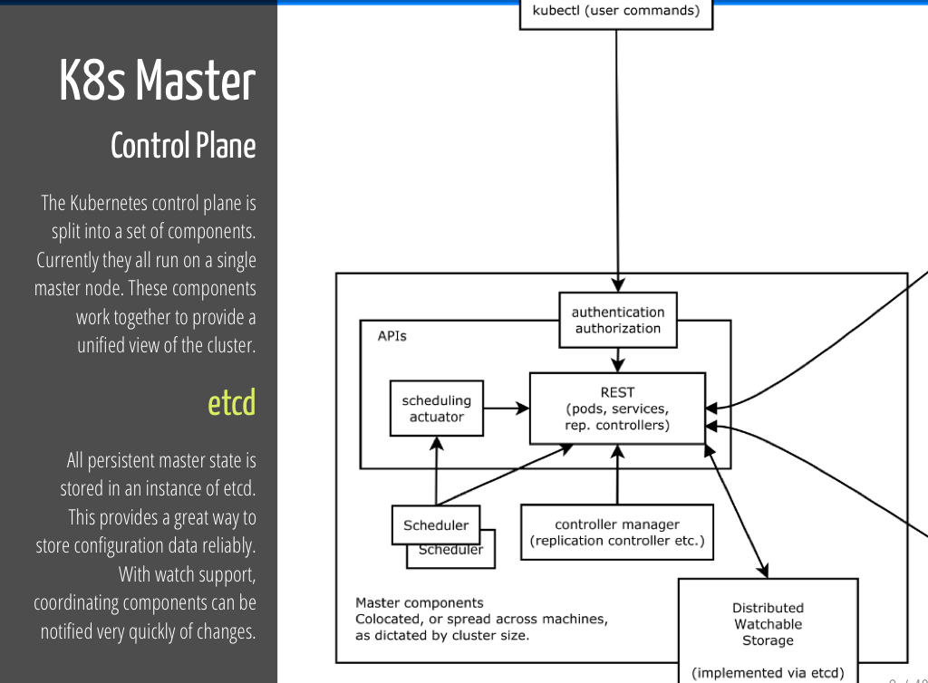

Slide 24
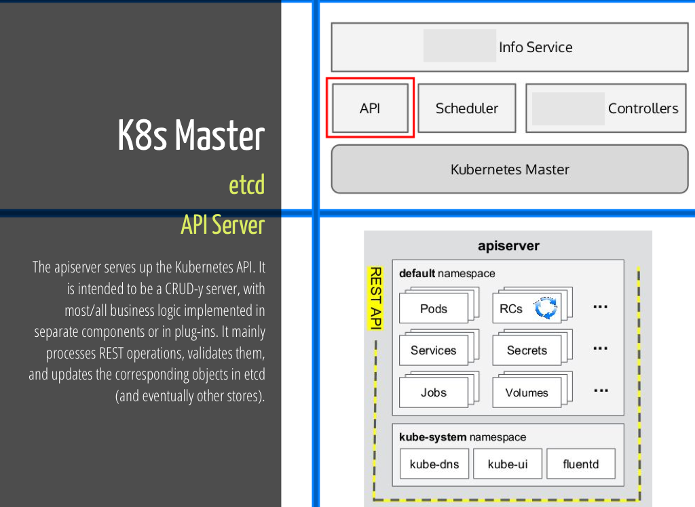

Slide 26
课程目录
零、为什么需要K8S
一、历史
二、组件
三、资源对象和业务逻辑
四、操作（客户端）
五、小结

Slide 34
一个实际的部署流程

Slide 35
一个实际的部署流程

Slide 36
一个实际的部署流程

Slide 37
一个实际的部署流程

Slide 38
一个实际的部署流程

Slide 39
一个实际的部署流程

Slide 40
一个实际的部署流程

Slide 41
一个实际的部署流程

Slide 42
一个实际的部署流程

Slide 43
一个实际的部署流程

Slide 44
一个实际的部署流程

Slide 45
一个实际的部署流程

Slide 46
一个实际的部署流程

Slide 47
一个实际的部署流程

Slide 48
一个实际的部署流程

Slide 49
一个实际的部署流程

Slide 50
一个实际的部署流程

Slide 51
一个实际的部署流程

Slide 52
一个实际的部署流程

Slide 53
课程目录
零、为什么需要K8S
一、历史
二、组件
三、资源对象和业务逻辑
四、操作（客户端）
五、小结

Slide 54
kubectl
get/describe
create/edit/delete
export
expose
namespace
scale
exec
Notes:
oc login https://dev.dataos.io:8443
oc project 自己的项目名字
oc run my2048 --image=registry.dataos.io/datafoundry/2048:latest
oc get dc
oc get rc
oc get pod
oc port-forward my2048-1-8oyyf 8080:80
oc expose dc my2048 --port 80
oc expose svc my2048
oc get route
oc scale rc my2048-1 --replicas=4

Slide 55
实践
帐号：train1-40
密码：12345678

Slide 56
在云端运行2048和Playground
oc run –h
oc run my2048 --image=registry.dataos.io/datafoundry/2048
oc expose my2048
oc expose svc my2048
oc scale
oc create –f

Slide 57
课程目录
零、为什么需要K8S
一、历史
二、组件
三、资源对象和业务逻辑
四、操作（客户端）
五、小结

Slide 58
小结
Kubernetes的主要作用？
什么是Pod，与容器有什么不一样？
服务之间如何互相访问？
Pod和RC的关系是什么？

Slide 59
在哪儿寻找朋友？

